Slide 1
الجغرافيا الحيويه (ب)
الفرقه الثانيه قسم الجغرافيه ونظم المعلومات الجغرافيه
(3) الغابات النفضيه
أ.د./عزة عبدالله
أستاذ الجغرافيا الطبيعية - كلية الآداب جامعة بنها
Azza.Abdallah@fart.bu.edu.eg

Slide 2
الغابات النفضية والمختلطة
Deciduous Temperate forest
التوزيع الجغرافى
يرتبط توزيع هذه الغابات بصفة عامة بالمناطق التى يظهر فيها فصل شتاء محدود بارد نسبيا على حين أن فصل الصيف يكون دافئا.
ينطبق توزيع معظم هذه الغابات مع توزيع المناخ البحرى والذى يطلق عليه أحيانا أقليم غرب أوربا.
ويتمثل هذا الاقليم فى غرب أوربا فيما بين خطى عرض 40، 60° شمالا حيث تمثل الغابات النفضية نطاقا على شكل مثلث قاعدته الطويلة فى الغرب ثم يضيق هذا النطاق نحو الداخل.

Slide 3
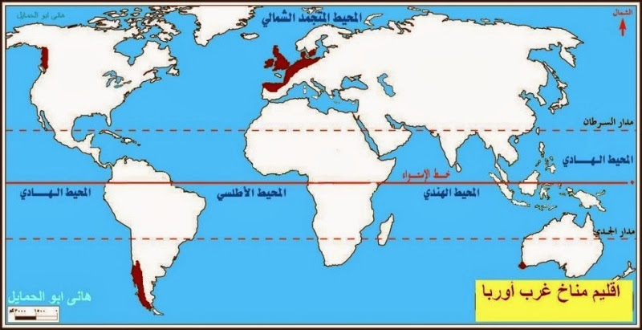
التوزيع الجغرافى للغابات النفضية
تنتشر الغابات النفضية بجوار الساحل الشرقى فى كل من كندا وغرب كندا والولايات المتحدة
تنتشر فى جزر اليابان وكوريا ومنشوريا فى شمال الصين.
فى نصف الكرة الجنوبى، فإن وجود هذه الغابات محدود نظرا لضيق مساحة اليابس
توجد هذه الغابات فى مساحات صغيرة فى جنوب شيلى ونيوزيلندا وتسمانيا.
الغابات النفضية

Slide 4
الخصائص المناخية: لاقليم الغابات النفضية
يتراوح المتوسط السنوى لدرجات الحرارة بين 45 ، 55° ف فى المناطق السهلية ويقل عن ذلك على المرتفعات.
بصفة عامة لاتهبط درجة الحرارة فى فصل الشتاء عن درجة التجمد
فى فصل الصيف فإن معدل الحرارة لأدفئ الشهور يتراوح بين 60 ، 65° ف.
من أهم صفات هذا الاقليم صغر المدى الحرارى ويقل هذا المدى فى المناطق الساحلية ويزداد كلما بعدنا عن الساحل.
يلاحظ أن الاقليم يتمتع الى جانب مؤثرات البحر بالتيارات البحرية الدفيئة فى معظم أنحائه
فى أوربا يتمتع الاقليم بالمؤثرات الدفيئة لتيار المحيط الاطلسى الشمالى الدفئ،
فى أمريكا الشمالية يتمتع الاقليم بمؤثرات أقليم الاسكا الدفئ
فى نيوزيلند يتمتع بتيار شرق استراليا الدفيئ
فى جنوب شيلى فيتأثر الاقليم بتيار بيرو البارد.

Slide 5
الخصائص المناخية: لاقليم الغابات النفضية
أمطار هذا الاقليم تسقط طول العام تقريبا.
كان معظم الأمطار تسقط فى نصف السنة الشتوى.
تتفاوت كمية الأمطار فى هذا الاقليم تفاوتا كبيرا جدا فقد تقل فى بعض المناطق الى 20 بوصة وفى مناطق أخرى قد تصل الى 100 بوصة
الأمطار من النوع الاعصارى فى معظمها وتسقط نتيجة لتكون الاعاصير التى يسببها تقابل الكتل الهوائيه الباردة بالكتل الهوائية الرطبة الدفيئة.

Slide 6
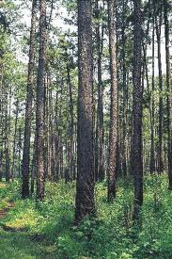
الخصائص النباتية للغابات النفضية:
أهم ما يميز هذه الغابات انها نفضية فى معظمها أى أنها تنفض أوراقها فى فصل الشتاء وهو فصل البرودة نظرا لهبوط درجة الحرارة عن المعدل اللازم لنمو النبات ويحدث هذا عادة فى الخريف.
تنفض الأشجار أوراقها ايضا نتيجة لتجمد الماء فى مسام التربة فى فصل الشتاء
تنفض الأشجار أوراقها فى الخريف وتصبح الأشجار عارية من الأوراق تماما، وعندما يحل فصل الشتاء تغطى الأرض بالثلوج وعندما يحل الربيع ترتفع درجة الحرارة تذوب الثلوج وتبدأ الأشجار فى نمو أوراقها من جديد وتبلغ أوجها فى فصل الصيف.

Slide 7
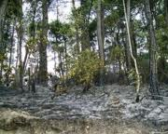
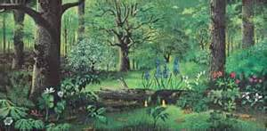
من أهم خصائص الحياة النباتية للغابات النفضية تتميز الأشجار بأوراق عريضة ذات قشرة رقيقة مما يؤدى إلى نفض الأوراق قبل حلول الشتاء.
من أساليب الأشجار لمواجهة نقص المياه زيادة محتويات السكر فى عصارة النبات حيث يؤدى ذلك إلى :
سهولة انسياب الماء داخل خلايا النبات.
منع فقدان المياه عن طريق النتح.
تمنح النبات الدفء ليقاوم البرودة الشديدة.
تتميز الأشجار بلحاء سميك وصلب ليحميها من خطر الصقيع.
تنتشر فى أرضية الغابة أعشاب وشجيرات وعادة ما تزدهر قبل الأشجار التى تمثل الطبقة العليا

Slide 8
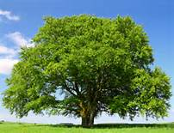
خصائص الحياة النباتية للغابات النفضية
يختلف مظهر الغابة بين الصيف والشتاء ، ففى الصيف تمتاز الغابة بالخضرة والكثافة النباتية.
فى بعض المناطق ذات الشتاء الدافىء تختفى ظاهرة نفض الأوراق وتنمو اشجار دائمة الخضرة مثل شجرة عنب الديب والصفصاف
هذا يدل على أن دوام الخضرة فى هذه العروض مرتبط فى المقام الأول بالحرارة وليس بعامل الرطوبة كما فى المناطق المدارية.
من أهم أنواع الأشجار النفضية أشجار البلوط والزان والحور والتامول.
من الأشجار المختلطة وهى أشجار غير نفضية اشجار الصنوبر والشربين عنب الديب والصفصاف.
اشجار الزان

Slide 9
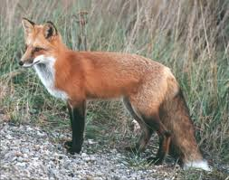
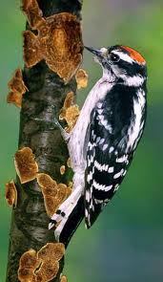
الحياة الحيوانية للغابات النفضية :
تعيش فى هذا النطاق الدببة والخنازير البرية والسنجاب والمرموط والقنفذ
تعيش الحيوانات المفترسة مثل الذئاب والقط البرى والثعالب الحمراء والقوارض
تعيش الحيوانات الكبيرة الحجم وآكلة العشب مثل الآيل.
تعيش فى هذا النطاق طيور نقار الخشب والدح ومعظمها طيور مهاجرة.

Slide 10
الاستخدام الاقتصادى للغابات النفضية:
تم إذالة معظم هذه الغابات وخاصة فى غرب أوربا وحلت محلها زراعة العديد من المحاصيل مثل الشعير والشيلم والشوفان والبطاطس والبنجر ويرجع ذلك الى الاسباب التالية:
أن تربة هذه الغابات من النوع الأقل حمضية والتى ترتفع فيها نسبة مادة الدبال.
تتمثل بهذه المناطق مساحات كبيرة من تربة اللويس الخصبة.
أعتدال المناخ نسبيا.

Slide 11
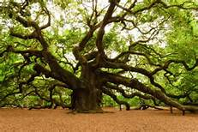
الأهمية الاقتصادية للغابات النفضية:
تعتبر الغابات النفضية مورداً هاماً للثروة الخشبية ، ومن أهم الأشجار ذات القيمة الاقتصادية :
البلوط : ويمتاز بصلابة أخشابه وشدة الاحتمال مع القدرة على تحمل الضغط ، ولذلك يستعمل فى بناء السفن والاعمال الثقيلة.
الزان : وهو من الأخشاب المتوسطة الصلابة ويستخدم فى الوقود وعمل الفحم النباتى.
التامول : ويمتاز بثقل وزنه ومتانته ويدخل فى صناعة الأثاث ، وبعض أنواعه تستخدم فى صناعة الورق.
الجوز الأسود : وهو من الأخشاب المتينة شديدة الاحتمال مع سهولة التشغيل ، ويستخدم فى صناعة البنادق.
البلوط

Slide 12
نشكركم على حسن الاستماع
مع تمنياتى بالتوفيق

